Slide 1
Arduino e Raspberry

Slide 2
Funções Analógicas
// Permite a leitura do valor analógico presente no “Número do pino”
Variável do tipo integer= analogRead(Número do Pino);
EX: leitura = analogRead(2);
//Permite a criação de um pulso PWM com o duty cicle definido pelo “valor”
analogWrite(Número do Pino, valor);
EX: analogWrite(11,255);

Slide 3
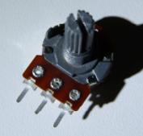
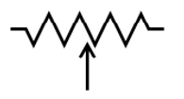
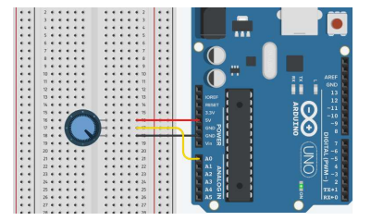
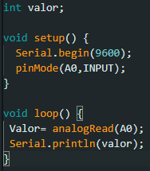
Potenciômetros
"O potenciômetro é um resistor variável de três terminais, que pode ser ajustado com o auxílio de um botão girante (ver figura abaixo). Na realidade, quando apenas dois dos seus terminais são usados, ele age como um simples resistor variável (reostato), enquanto que quando todos os três são usados, ele age como um divisor de tensão ajustável."

Slide 4
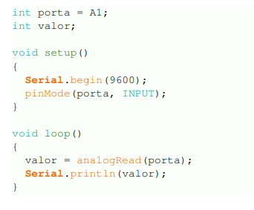
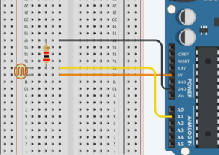
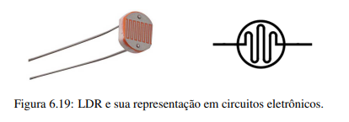
LDRs (Light-Dependent Resistor)
Resistores Dependentes da Luz) são dispositivos cuja resistência varia com a intensidade da luz que incide sobre eles. Na verdade, a resistência diminui com o aumento da intensidade da luz.

Slide 5
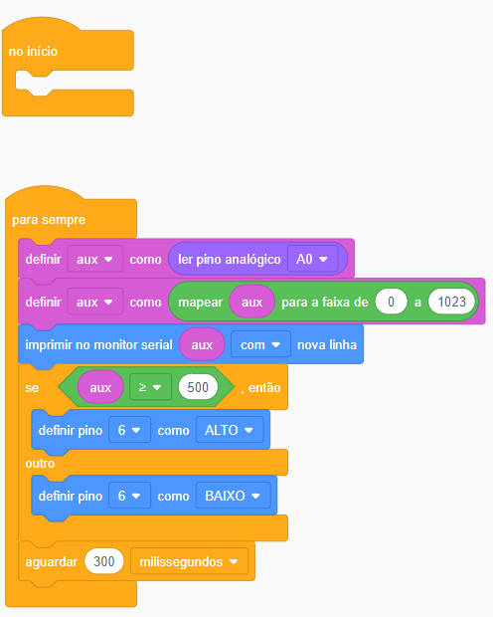
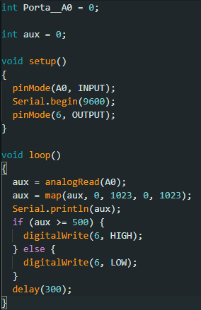
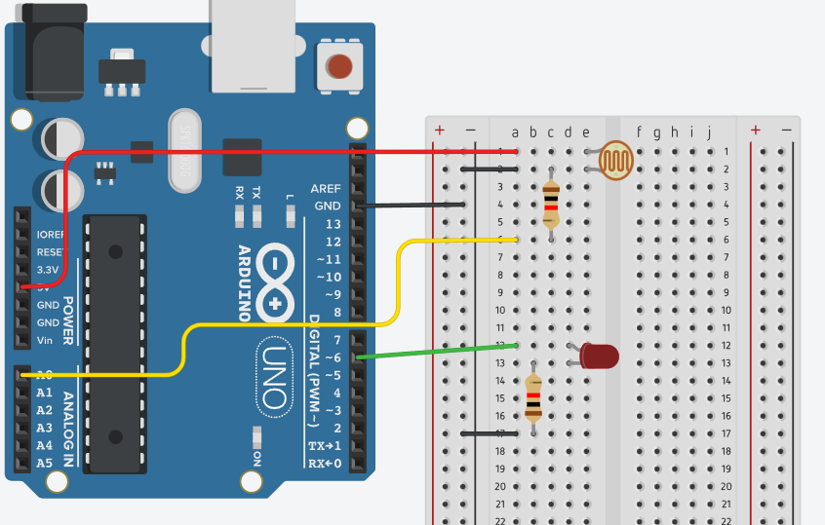
Sensor LDR
https://www.tinkercad.com/dashboard

